Slide 1
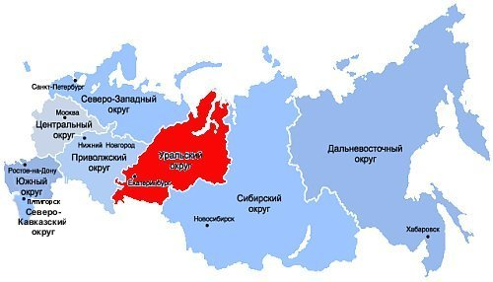
Областной профессиональный конкурс на лучшую работу в области продвижения чтения краеведческой литературы для людей с проблемами зрения
«Край в формате
«ТИФЛО-2014»

Slide 2
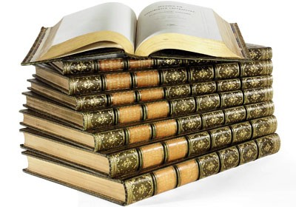
Немного о конкурсе…
Конкурс проводился с целью профессионализации библиотечного обслуживания инвалидов по зрению, создания и продвижения литературы краеведческого содержания среди инвалидов по зрению через библиотечные издательские проекты проектов и программ.

Slide 3
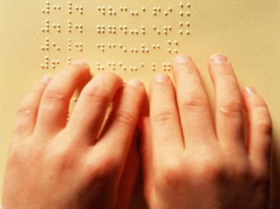
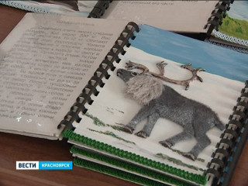
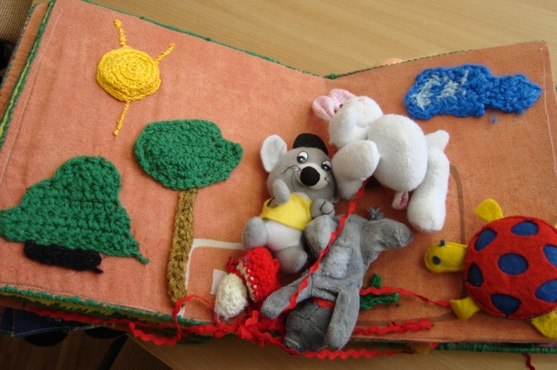
Немного о конкурсе…
Номинация:
«Лучшее издание краеведческого содержания»: представлены издания, адаптированные для чтения людьми с проблемами зрения (издания рельефно-точечного и укрупненного шрифтов, «говорящие» книги; тактильные рукодельные издания).

Slide 4
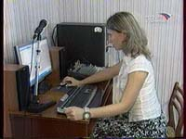
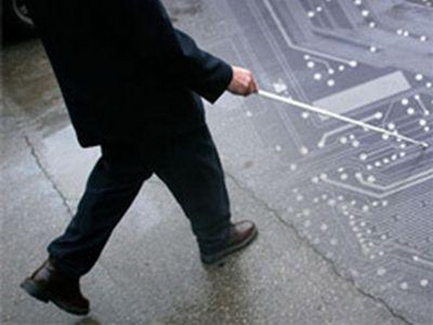
Немного о конкурсе…
Номинация:
«Технология формирования краеведческого любопытства»: представлены методические разработки и рекомендации; отчеты о завершенных проектах; сценарии теле- и/или радиопередач, библиографические материаилы

Slide 5
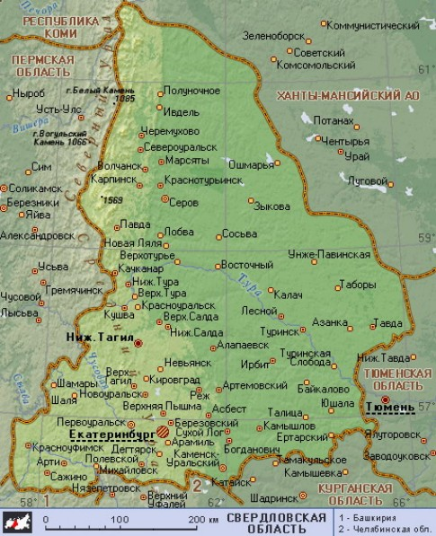
Территории-участники
Серов
(1 работа)
Карпинск
(1 работа)
Невьянск
(2 работы)
Красноуральск (1 работа)
Реж
(6 работ)
Нижний Тагил (1 работа)
Туринск
(1 работа)
Первоуральск (6 работ)
Асбест
(1 работа)
Сухой Лог
(2 работы)
Камышлов
(2 работы)
Богданович
(1 работа)
Полевской
(1 работа)

Slide 6
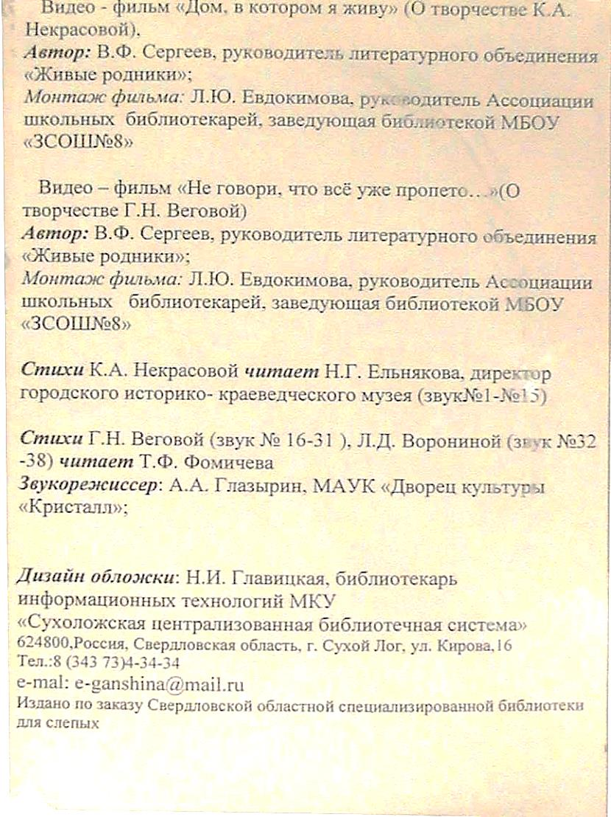
Победители в номинации «Лучшее издание краеведческого содержания»
Итоги…
«Говорящая» книга:
«Мир без границ» (г. Сухой Лог)
Создатели работы:
Ганьшина Е. В., Ельнякова Н.Г.,
Фомичева Т.Ф. (диктор),
Глазырин А.А.

Slide 7
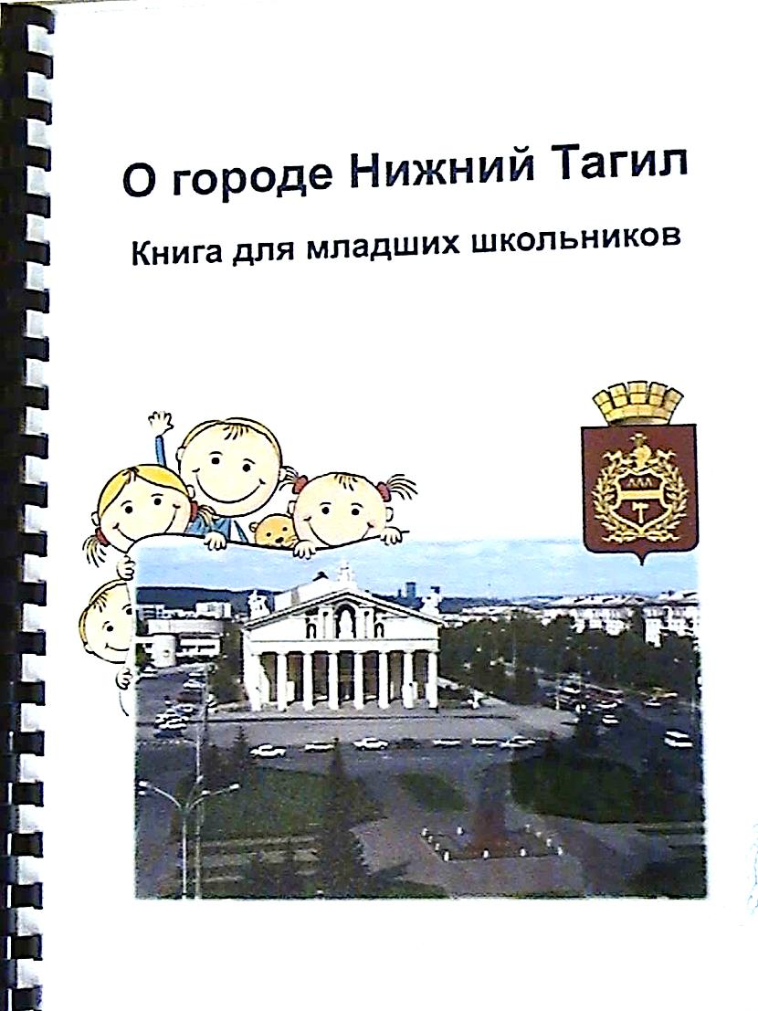
Победители в номинации «Лучшее издание краеведческого содержания»
Книга рельефно-точечного шрифта для младших школьников «О городе Нижний Тагил» (г. Нижний Тагил)
Создатели работы:
Шашкина А. Л.,
Кузнецова И. П.

Slide 8
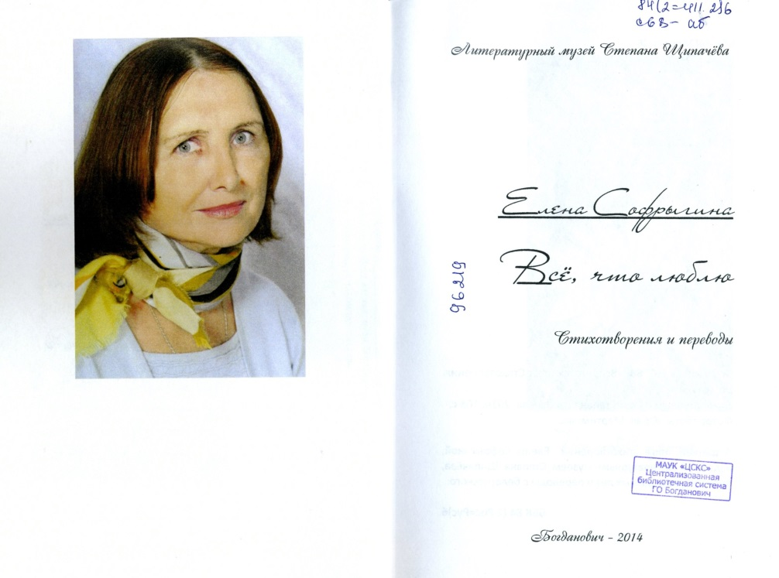
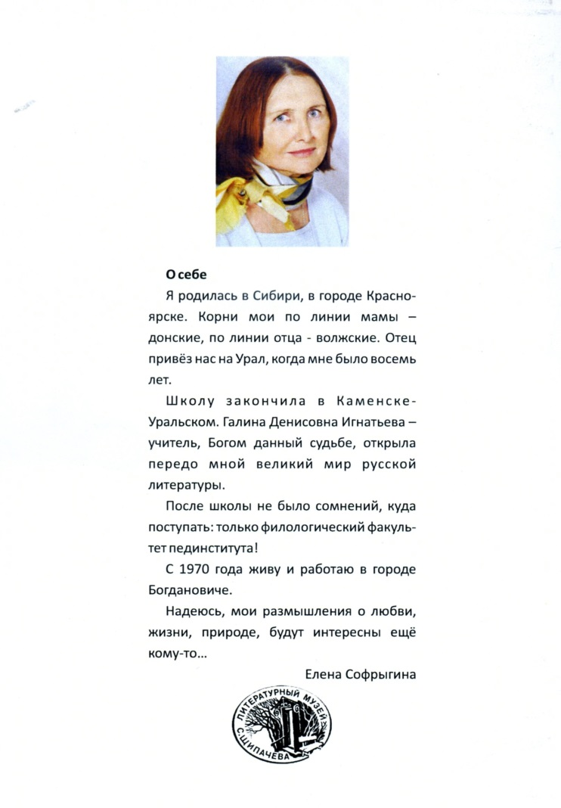
Победители в номинации «Лучшее издание краеведческого содержания»
«Говорящая» книга:
Е. А. Софрыгина «Все, что люблю» (г. Богданович)
Создатели работы:
Рябенко Н. И.,
Софрыгина Е. А.

Slide 9
Победители в номинации «Лучшее издание краеведческого содержания»
«Говорящая» книга:
Суренков В. Н. «Полевские былицы
(г. Полевской)
Создатели работы:
Хлызова Л. А.,
Вторыгина О. В.,
Бокунова Е. В.

Slide 10
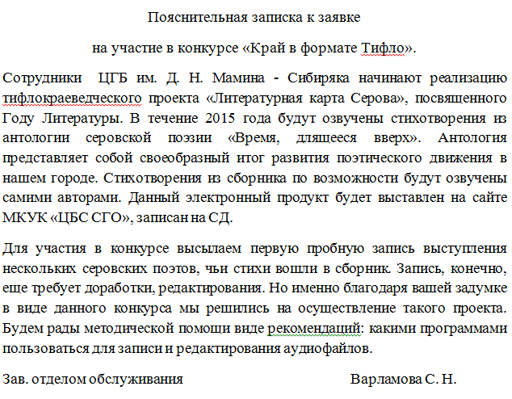
Победители в номинации «Технология формирования краеведческого любопытства»
Тифлокраеведческий проект «Антология серовской поэзии «Время, длящееся вверх» (г. Серов)
Создатели работы:
Варламова С. Н,
Демчук М. А.,
Ядрышникова Ю. Г.,

Slide 11
Специальная номинация «Самый активный участник конкурса»
Муниципальное бюджетное учреждение «Централизованная библиотечная система» Режевского городского округа Центральная библиотека директор Останина Любовь Максимовна
6 работ

Slide 12
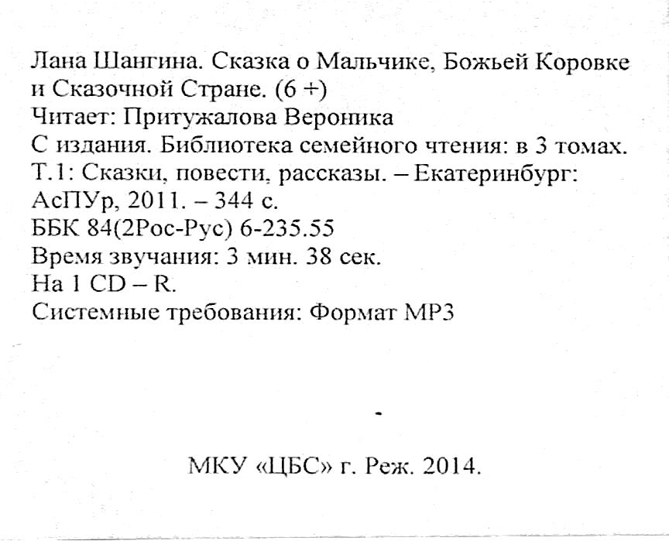
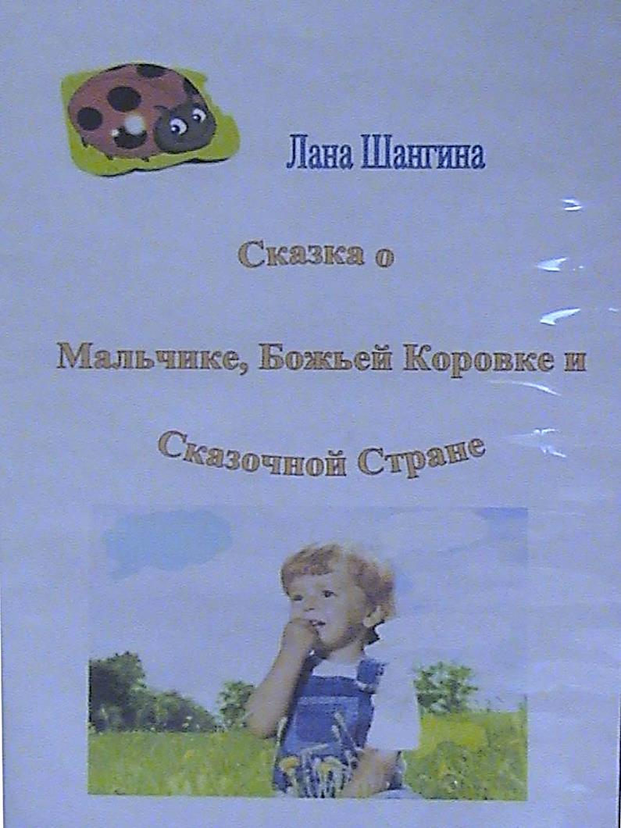
«Говорящая» книга: Л. Шангина «Сказка о Мальчике, Божьей Коровке и Сказочной стране» (г. Реж)
Создатели работы:
Останина Л. М.,
Притужалова В. В.

Slide 13
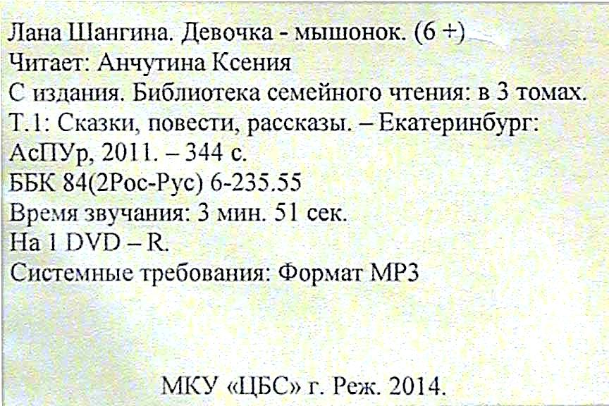
«Говорящая» книга: Л.Шангина «Девочка и мышонок» (г. Реж)
Создатель работы:
Анчутина К. А.

Slide 14
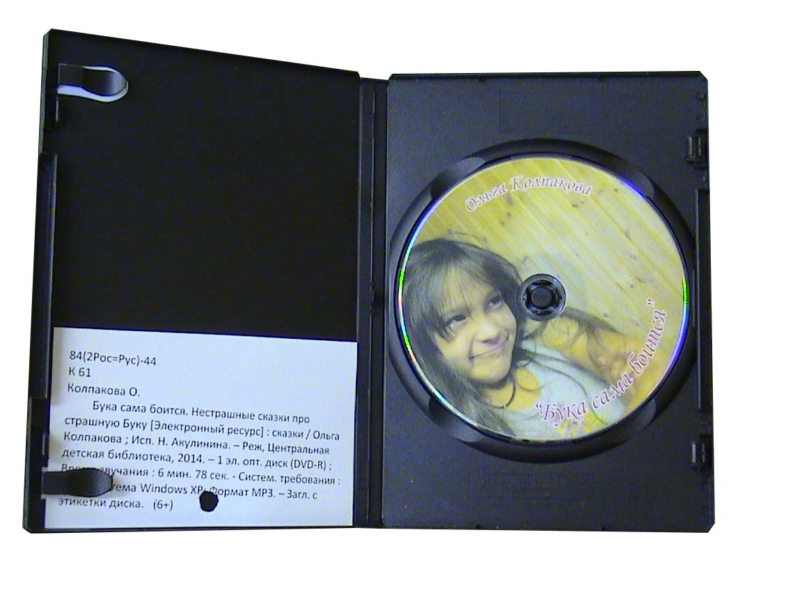
«Говорящая» книга: О.Колпакова «Нестрашные сказки про Буку» (г. Реж)
Создатель работы:
Акулинина Н. С.

Slide 15
«Говорящая» книга: А.Рычков «Реж: прогулка по городу» (г. Реж)
Создатели работы:
Дементьева А. Т.,
Гущерев А., Сергеева О.,
Плишкин И.

Slide 16
«Говорящая» книга: А. Рычков «Храмы Режевской земли»
(г. Реж)
Создатель работы:
Клевакина Н. А.

Slide 17
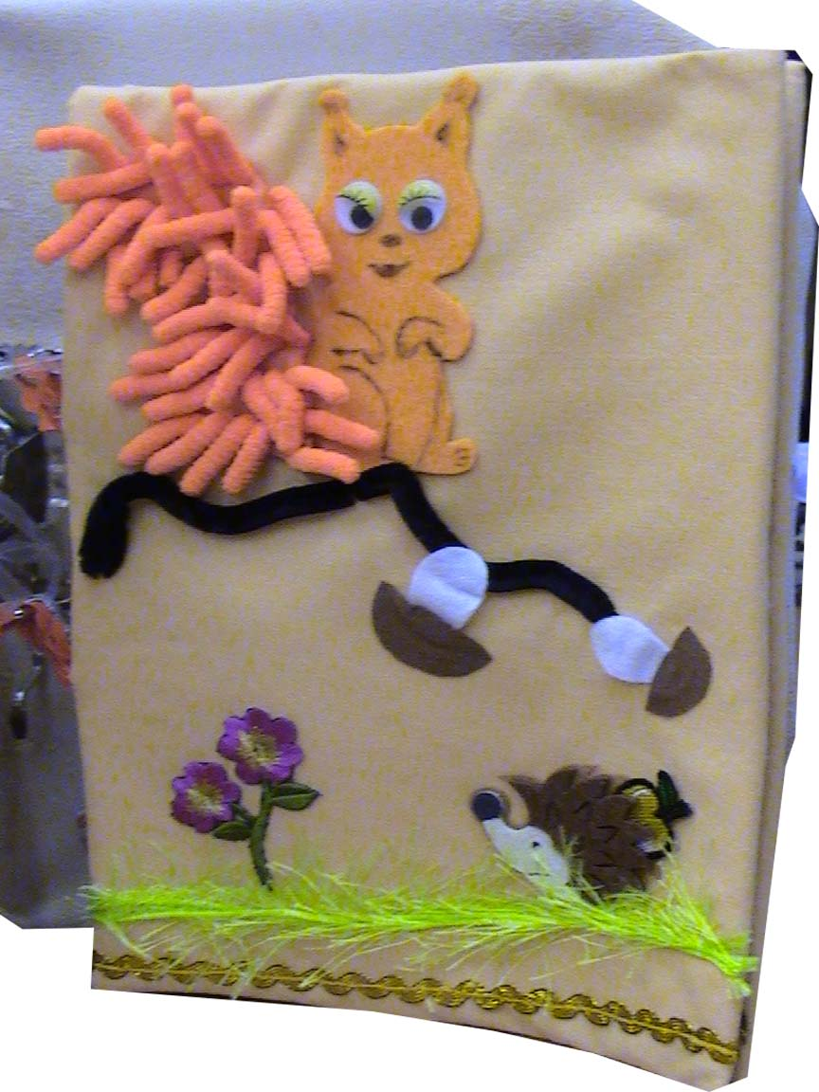
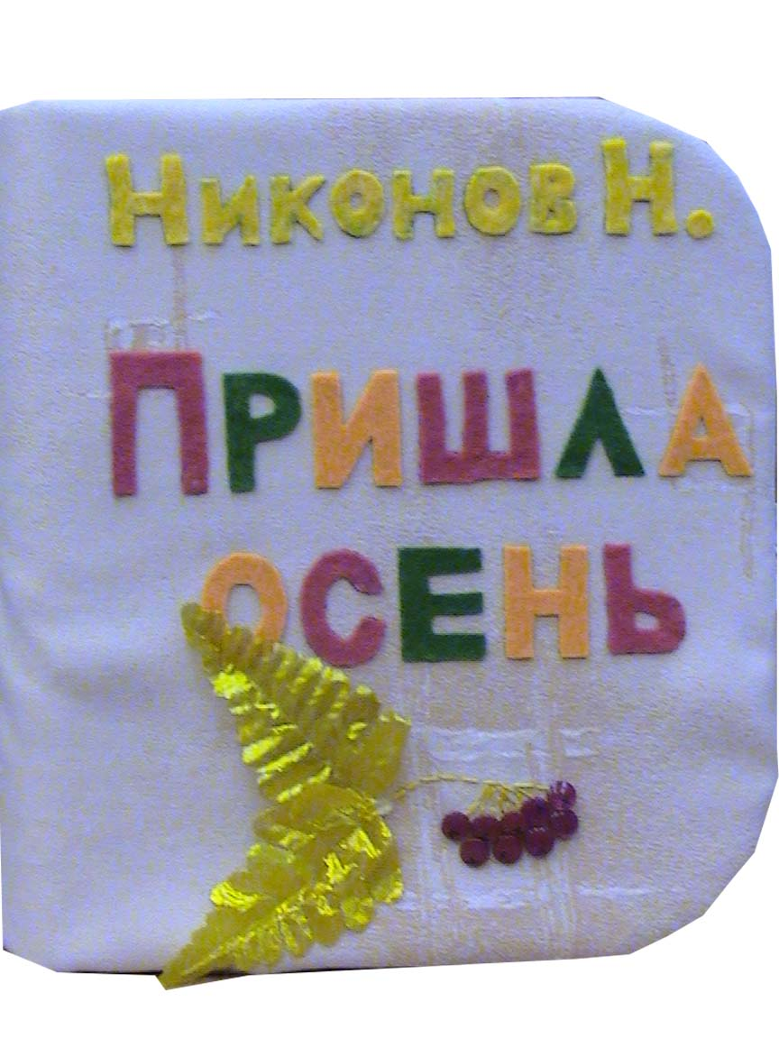
Тактильная рукодельная книга: Н.Никонов «Пришла осень»
(г. Реж)
Создатель работы:
Черноскутова Т. С.

Slide 18
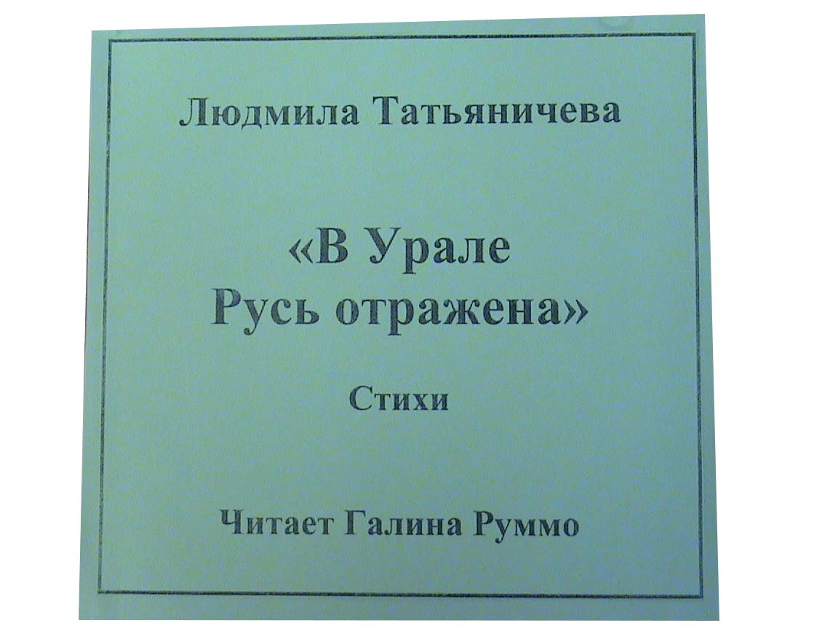
Участники конкурса
«Говорящая» книга: Л. Татьяничева «В Урале Русь отражена» (Стихи) (г. Первоуральск)
Создатели работы:
Руммо Г. С. (диктор),
Фатыков Д.

Slide 19
Участники конкурса
«Говорящая» книга: А. Решетов «Станция жизнь» (Стихи)
(г. Первоуральск)
Создатель работы:
Соколов В. С. (диктор)

Slide 20
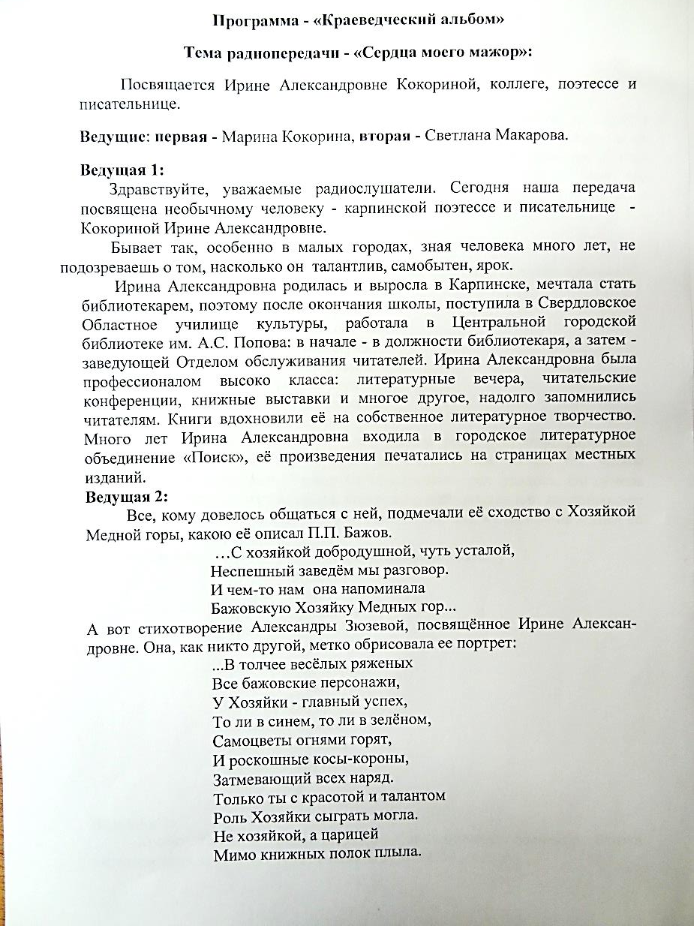
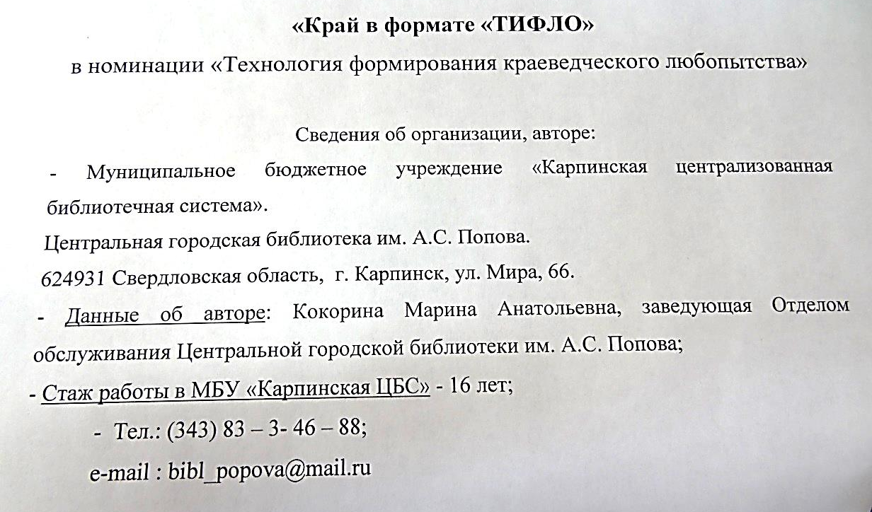
Участники конкурса
Сценарий радиопередачи: Радиопередача из цикла Краеведческий альбом»: «Сердца моего мажор» (г. Карпинск)
Создатели работы:
Кокорина М. А.

Slide 21
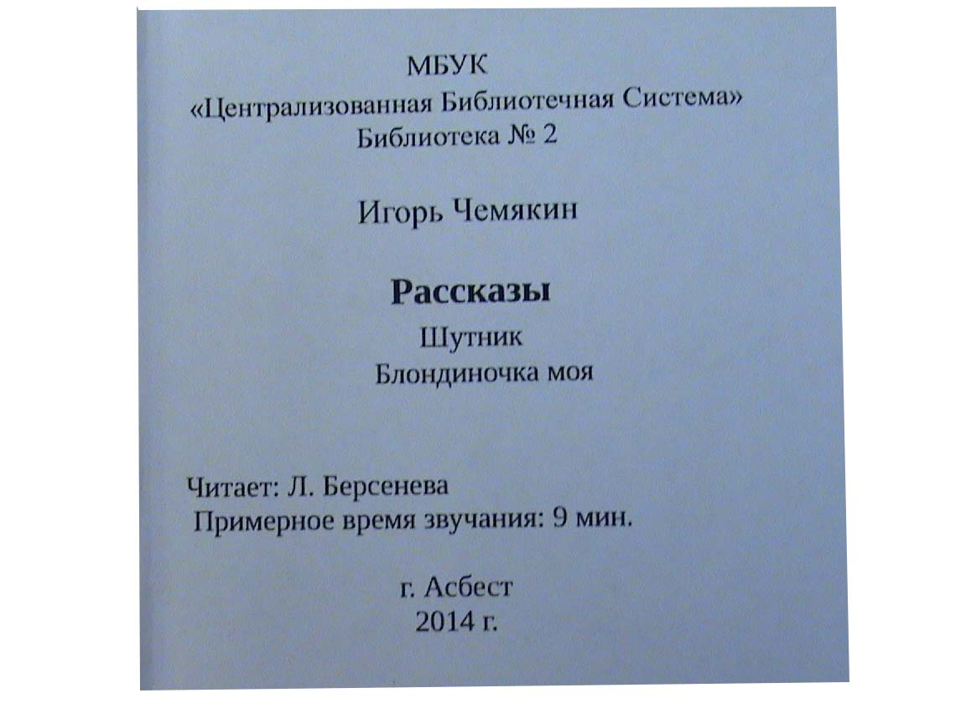
Участники конкурса
«Говорящая» книга: И. Чемякин «Рассказы» (г. Асбест)
Создатель работы:
Берсенева Л. Н.

Slide 22
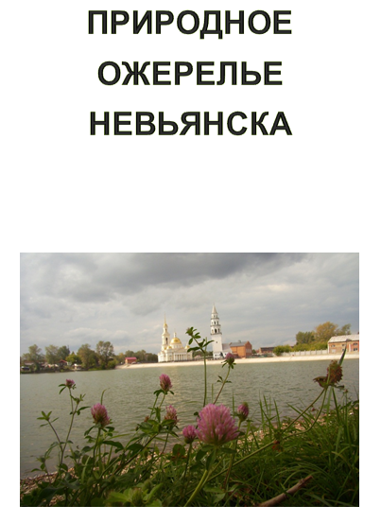
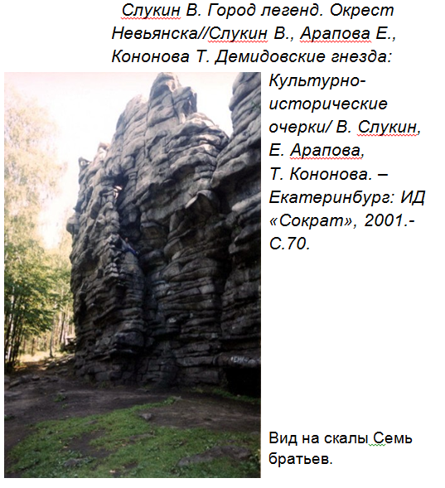
Участники конкурса
Библиографическое издание по тифлокраеведению «Природное ожерелье Невьянска»: дайджест (КШР) (г. Невьянск)
Библиографическое издание по тифлокраеведению «Почетные граждане Невьянска: 1976 – 2013 гг.»: библиографический указатель (КШР) (г. Невьянск)
Создатель работ:
Чучумова Н. А.

Slide 23
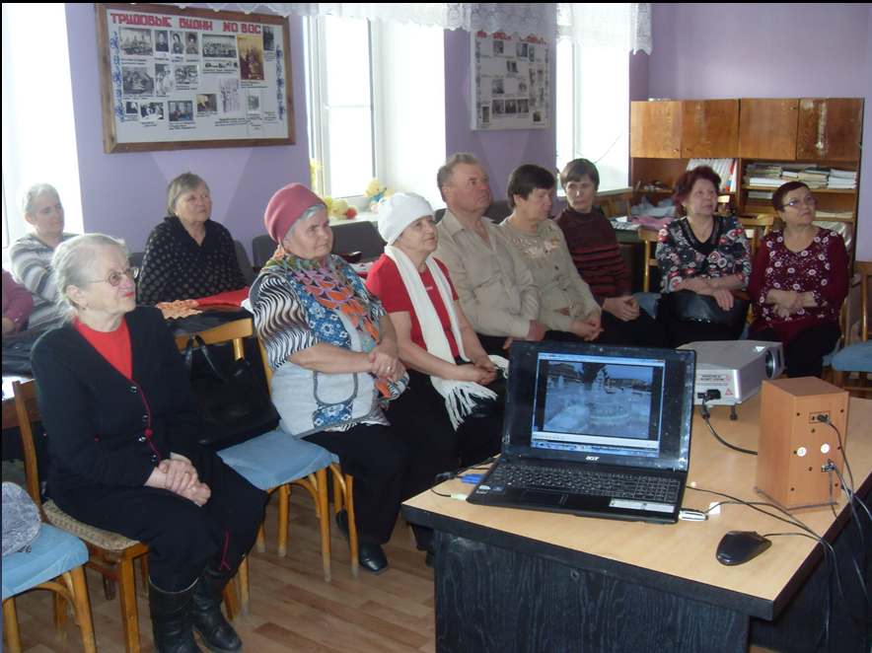
Участники конкурса
Презентация «История ТО ВОС»
(г. Туринск)
Создатель работы:
Грищук Н. П.

Slide 24
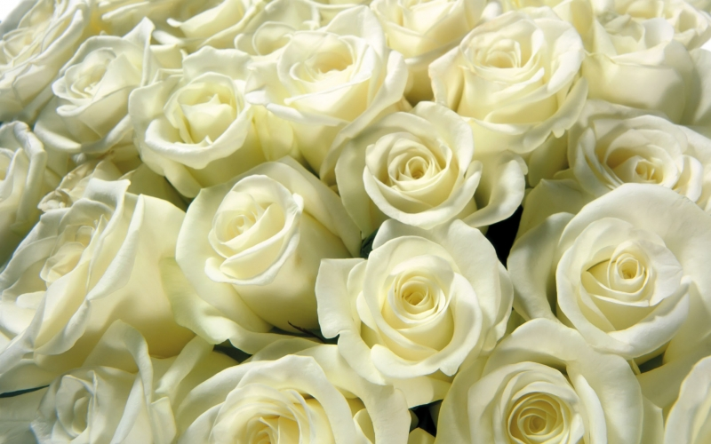
Поздравляем всех участников и победителей КОНКУРСА!

